Slide 1








«Кіно — мистецтво «Одержимих»
Олександр Довженко
«Кіно формує спогади, спогади формують історію»
Мстислав Чернов
Кіномистецтво в контексті утвердження української національної та громадянської ідентичності
Консультант К.Маліцька

Slide 2
Кіно в системі медіаграмотності
Медіаграмотність — одна з сучасних ключових життєвих навичок
ЮНЕСКО визнає кінограмотність за необхідну складову медіа-інформаційної грамотності.
Фільм — це медіатекст, і через нього можна навчитися критичного мислення та аналізу.
Роль кінематографа :
ефективний і популярний спосіб поширення соціальних, моральних і культурних повідомлень;
налагоджує емоційну пізнавальну комунікацію;
кіно, як медіум, відзеркалює картинку суспільства;
відображає цінності, звичаї, надії і страхи.

Slide 3
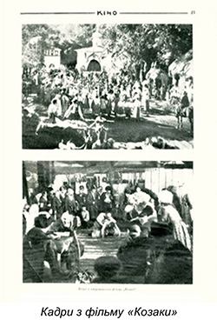
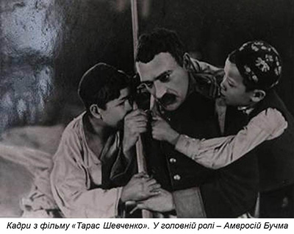
Історія становлення українського кіно
1896р.Харків –перший документальний фільм А.Федецького
1907р.- в Одесі було створено перше приватне кіноательє, яке поступово переросло в кінофабрику.
1909 р.- фільми французького режисера Шарля Пате «Мазепа», «Любов Андрія» (за повістю М.Гоголя «Тарас Бульба»);
Українська тематика захопила Голівуд. «Козаки» (1928)
Перші ігрові фільми на росії– це екранізації популярних вистав, у яких грали корифеї українського театру: «Наталка Полтавка», «Наймичка» «Москаль-чарівник», «Богдан Хмельницький»
1922р. - поразка національно-визвольних змагань, громадянської війни, встановлення большевицького режиму. Час «вкорінюватися».
Гасло коренізації: «Культура –національна за формою, соціалістична за змістом».
Українська інтелегенція звільняється від захисту української мови і культури.

Slide 4

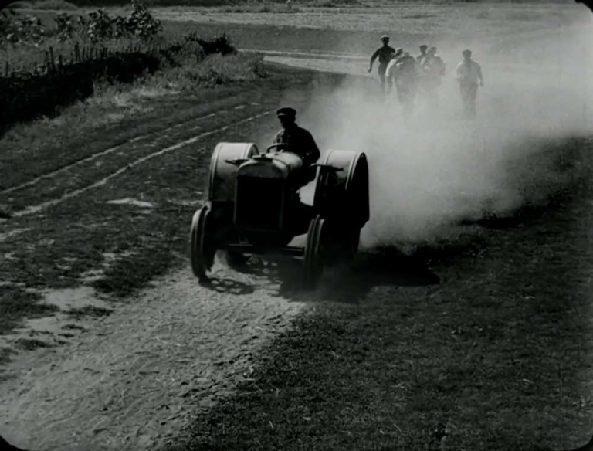
Збільшовичене кіномистецтво
1)націоналізація кінообладнання приватних виробників;
2)Залучення талановитих режисерів;
3)Створення агітаційних фільмів.
«Броненосець «Потьомкін»(1925), «Чапаєв»(1934), «Якщо завтра війна»(1938)
Мета конструювання фільмів:
одурманити, навчити, популяризувати цінності, стиль життя населення нової комуністичної імперії; пропаганда радянського месіонерства, колоніалізму, спекуляція квазі-історичними фактами, демонізація українців.
13.03.1922 р. засновано ВУФКУ -
Всеукраїнське фотокіноуправління. Головний тренд- боротьба з «кіноклюквою».
Сценарії контролював ВКРК(вищий кіно-репертуарний комітет)

Slide 5
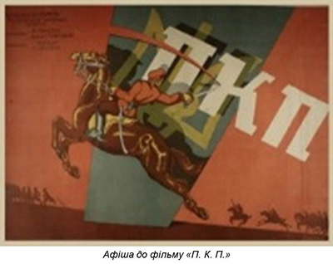
Історія становлення українського кіно
1925р. Фільм « П.К.П.» (Одеська кіностудія).Консультант-Юрій Тютюнник (працював у ВУФКУ до арешту 1929р.)
1926р. «Тарас Шевченко» - «перший блокбастер»; (реж.Пьотр Чардинін);
Консультанти М. Грушевський, В. Кричевський
1926 рік-конфлікт між ВУФКУ і «Совкіно»(митна війна)
1928 р.відкрито кінофабрику в Києві.
60% знімали українські фільми.
Поряд із українськими темами- фільми про нацменшини – татар («Алім»), євреїв («Мандрівні зорі», «Земля кличе», « Єврейське щастя», екранізація творів Шолом-Алейхема).
1925-1926рр. В срср знято 67 фільмів, з них 22- українські.
Літературна дискусія Миколи Хвильового:
«Геть Москву!», «за психологічну Європу»
Гасло авангардистів: «Від незграбного громадянина через поезію машин до доскональної електричної машини»
Перше звукове кіно – «Ентузіазм. Симфонія Донбасу» (Дзига Вертов). Чарлі Чаплін назвав фільм «однією з найвражаючих звуковізуальних симфоній»
Першою кольоровою стрічкою стала комедія «Сорочинський ярмарок» (1938) режисера і сценариста Миколи Д. Екка

Slide 6
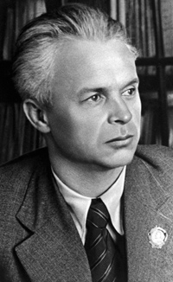
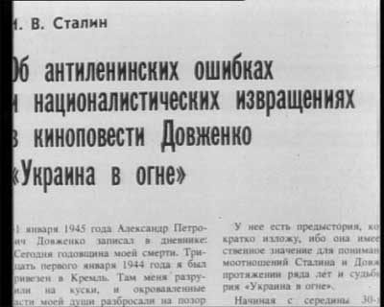
Олександр Довженко- фундатор українського кіно
1926-1927рр. -перші фільми «Вася-реформатор», «Ягідка кохання», «Сумка дипкур’єра», «Замальовка з натури»
1928р. «Звенигора», «Арсенал» «Земля»;
1943р. «Україна в огні» (заборонено до 1966р.)
« Поема про море»
«Наше нове море-наше нове горе»(про Каховську ГЕС,1952)

Slide 7
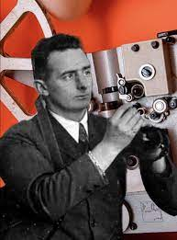
Кінодокументалістика
Сучасне документальне
кіно України
«Україна ХХ ст.», « Пейзаж після мору»(Ю.Терещенко);
«Бабин Яр:правда про трагедію»(В.Георгієнко);
«Іван і Марта»( про 60-десятників)
Проєкт «Інтер»»Великі українці» (10 фільмів охоплюють 90 біографій);
Проєкт «Невідома Україна» (108 фільмів)
«Крим. Як це було»
« Як вдома» (О. Назаров)- про ВПО
«Він повернувся» ( про злочини в перші місяці повномасштабного вторгнення рф в Україну)
Дзига Вєртов
– теоретик
документального
кіно, авангардист
1922р. створив «Кіно-око»
Автор «Шоста частина світу»(1926), «Людина з кіноапаратом» (1929),
«Симфонія Донбасу»(1934).

Slide 8

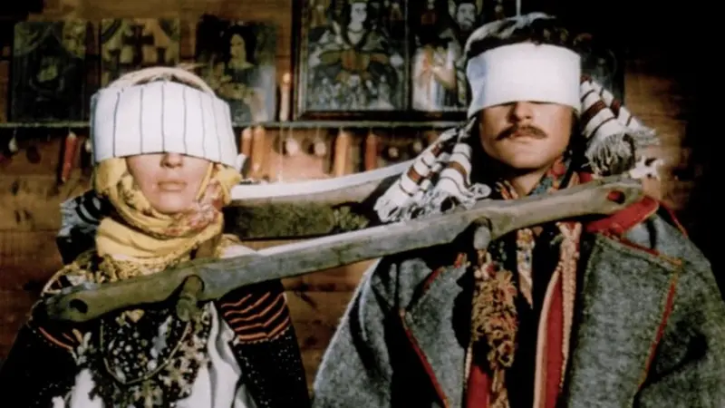
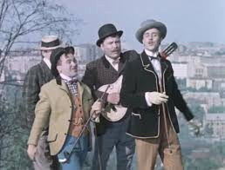

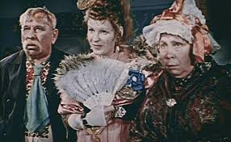
Поетичне кіно України 60-х ХХст.
«Тіні забутих предків (1964)-
реж. С.Параджанов;
«Криниця для спраглих», «Білий птах з чорною ознакою»-реж. Юрій Іллєнко;
«Захар Беркут»-реж. Леонід Осика;
«Вавилон ХХ»;
Комедія «За двома зайцями» (1961) реж. Віктор Іванов.
Обговоріть «Як відібрали, спотворили українську мову у фільмі».

Slide 9

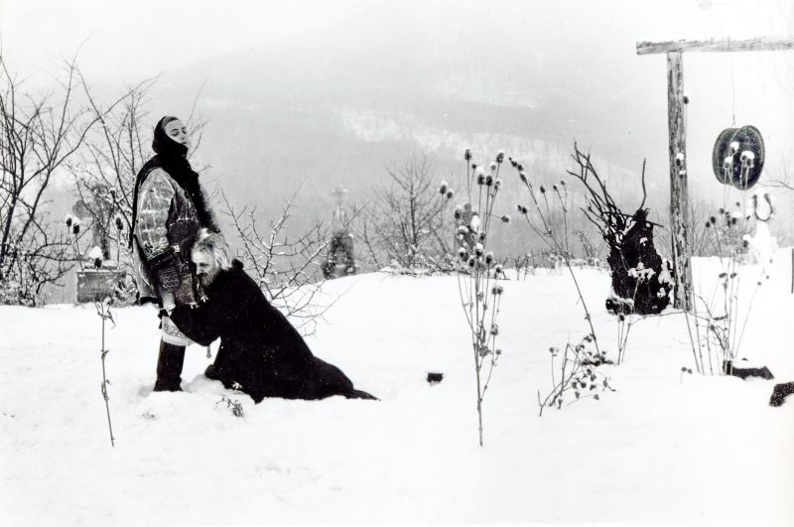
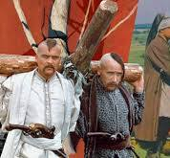
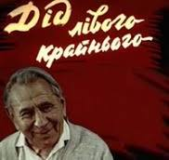
Заборонена кінопродукція України в срср
1966р. «Криниця для спраглих»; «Вечір на Івана Купала», «Білий птах з чорною…»
режисер-рекордсмен Юрій Іллєнко – заборонено 7 фільмів;
« Соната про художника»–режисер Віктор Шкурін;
«Дума-доля»-режисер О. Криварчук;
« Та, що входить в море», режисер Леонід Осика;
«Освідчення в коханні», режисер Ролан Сергієнко;
1968р. «Совість», «Білі хмари»;
«Анатоль Петрицький» (1970) режисер Роман Балаян
1972р. «Пропала грамота», «Дід лівого крайнього», «Заячий заповідник»;
«Відкрий себе», режисер Ролан Сергієнко;
З 1972 року аж до «перебудови» посилилася цензура українського кіно в срср.

Slide 10

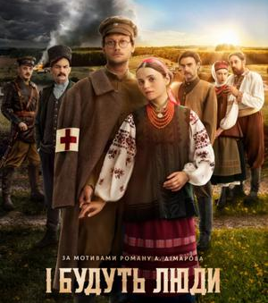
Українські фільми ХХІ ст.
Короткометражні фільми:
«Зима, що нас змінила»
«Вітя» (реж.Максим Сусіда)
«Степне»(реж.Марина Врода);
«БожеВільні»(реж.Денис Тарасов)
«Мирний-21» (реж.Ахтем Сеїтаблаєв)
«2000 метрів до Андріївки» (реж.Мстислав Чернов, 2025)
2012 «ТойХтоПройшовКрізь Вогонь»-реж.Михайло Іллєнко;
2013 «Синевір»-реж.брати Альошкіни;
2014 «Вій»-реж. Олег Степченко; «Поводир»-реж. Олег Санін;
2017 «Кіборги»-Ахтем Сеїтаблаєв;
2018 «Донбас»-реж.Сергій Лозниця;
2020 «Наші котики»-реж.Тимур Ященко
«І будуть люди»-телесеріал, за романом Анатолія Дімарова, реж. Аркадій Непиталюк

Slide 11
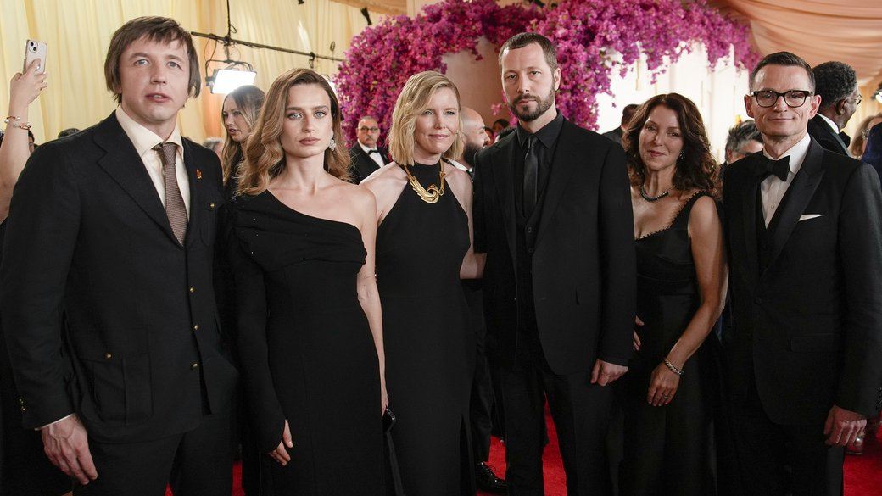
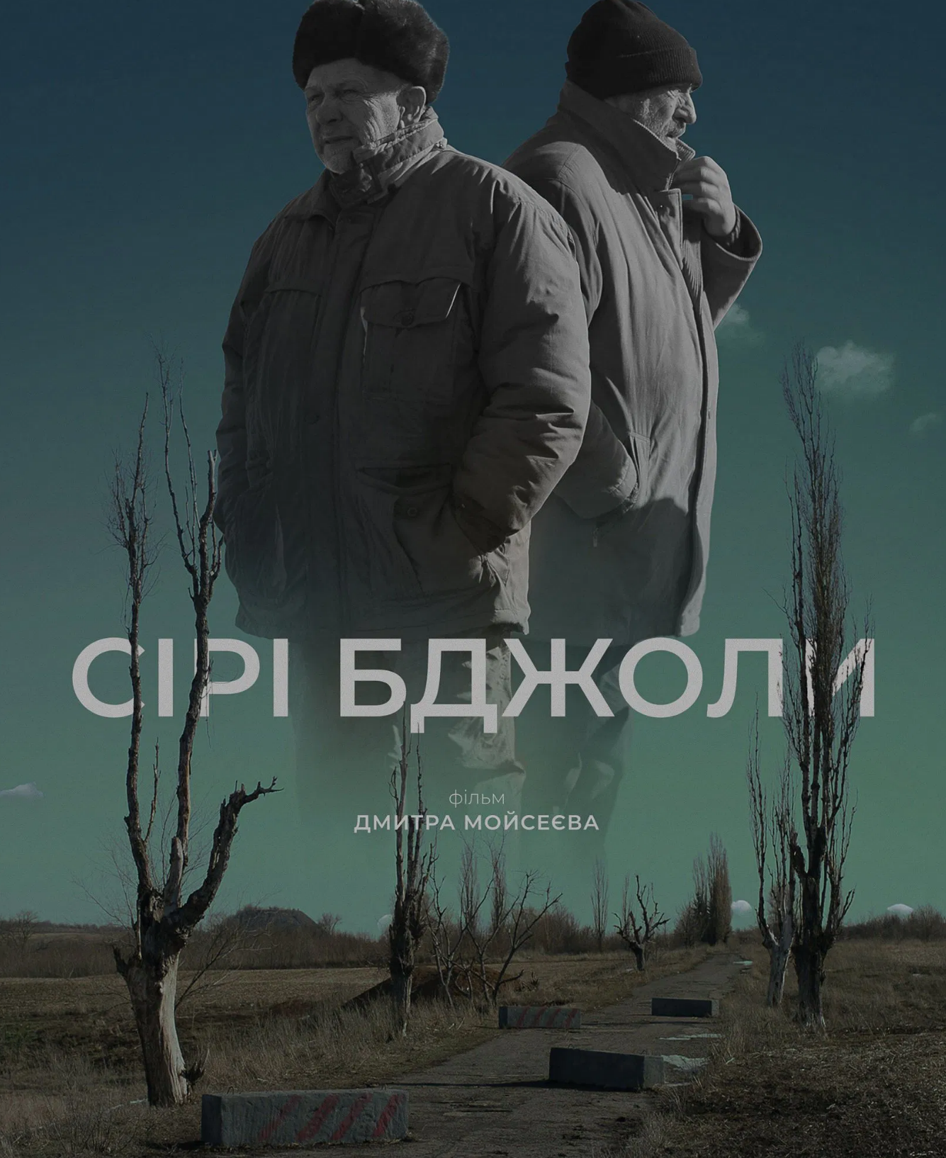
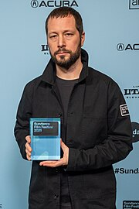
Нагороди, нагороди, нагороди…
« Пам’ять»-, реж. Мирослав Слабошпицький,
Понад 40 нагород, 3 призи Каннського фестивалю
2024 р.- «20 днів у Маріуполі»,реж. Мстислав Чернов, « Оскар» у 2 номінаціях
https://tv.kyivstar.ua/ua/movie/65de3f97b5f4696e6fcabcdc-2023-20-dniv-u-mariupoli
Щорічна Національна премія «Кіноколо» заснована в 2018р.
- «Сірі бджоли»(реж. Дмитро Мойсєєв)
Українська кінопремія «Золота Дзиґа»
фільми «Ля Палісіда», «Довбуш»
Мстислав Чернов із нагородою «2000 метрів до Андріївки»

Slide 12
Алгоритми і прийоми аналізу фільмів, героїв
Етапи аналізу фільмів (за А. Хіггінсом)
1. Стимулюйте учнів думати і виражати себе.
2. Вчіться класифікувати факти щодо естетичних, моральних, філософських та соціологічних аспектів кінотвору.
3. Досліджуйте художній, психологічний, моральний та соціальний зміст фільму.
4. Зіставляйте фільм із реальністю, з іншими роботами даного режисера, іншими фільми цього жанру або стильового напрямку.
Аналіз фільму (за Р. Кенді)
1. Де відбувається дія, в якому середовищі?
2. Який фон фільму, яка картина цього середовища презентована, наскільки докладно відтворена, чи відповідає реальності?
3. Чи спосіб подання цих середовищ цікавий глядачу? Чому?
4. Яка основна тема фільму та які її сторонні історії?
5. Що є рушійною силою драматичного конфлікту: зовнішні події чи внутрішня трансформація героїв?
Аналіз фільму за образом головного героя
1. Як будується психологічний образ основних персонажів фільму?
2. Яка роль їхньої фізичної зовнішності?
3. Чи розв’язання драматичного конфлікту в фіналі фільму є більш успішним для позитивного або негативного персонажа? Чому режисер обирає саме такий фінал?
4. Наскільки вік героїв та їх досвід впливають на їхню поведінку і виправдовують їх?
5. Які мотиви керують поведінкою героїв фільму?
6. Наскільки ми приймаємо або засуджуємо їхню поведінку?
7. В якій мірі вона відрізняється від прийнятих норм?

Slide 13
Можливості, технології і прийоми використання
«Історія України», 10 клас. тема 5. ВСТАНОВЛЕННЯ Й УТВЕРДЖЕННЯ РАДЯНСЬКОГО ТОТАЛІТАРНОГО РЕЖИМУ(1921-1939рр.)
«Вавилон ХХ»
«Історія України», 11 клас, тема 1. Україна в роки Другої світової війни (1939–1945 рр.),
тема 2. Україна в перші повоєнні роки (1945–початок 1950-х рр.)
«Білий птах з чорною відзнакою»
Інтерактивна вправа «Сам собі режисер»
На вашу думку, які історичні постатімали бути героями українських байопіків (ігрових біографічних) фільмів:
• на початку 20- х років?
• в 1930-і роки?
• в 1950-і роки?
• в 1980-і роки?
• за доби незалежності?
8 клас « Історія України». «Коліївщина» (1933р.), режисер І.Кавалерідзе
Питання для дискусії
• Хто головний герой фільму?
• Хто його антогоністи?
• Як історичний контекст вплинув на обрання головного героя?
• Сформулюйте головне питання кінострічки?
• Якби у вас була змога створити фільм про ці події, кого б ви обрали за героя?

Slide 14
Корисні посилання
Українські підтексти в радянському кіно
https://youtu.be/bgAhUricRxg?si=yg9Xip9NMFFRA2p3
https://youtu.be/Y698MD2pqIc?si=q70e8Bqic9IuTVza
Відібрали мову. «За двома зайцями»
https://youtu.be/PHfzumvr3Hw?si=isswPMypPC8CeBLH
Як срср спотворив культуру українців
https://youtu.be/7k573Z537dE?si=V9pqahSEksFujaCN
Пропаганда в мультфільмі про Богатирів
https://youtu.be/0r2mCNbcOC8?si=CcMxpZkQ34qJ8Fw8
Українці в радянському кіно
https://youtu.be/7h49Qd8PQhM?si=MvbI9UntpZC1OI8
Україна в російських фільмах
https://youtu.be/evkr6wG3BY0?si=sLJ6AVTWPNrQjJSo
Як російські фільми вчать ненавидіти Україну
https://youtu.be/MtnMM5H5z1s?si=tUtpfPVWLrOTKG-O
https://youtu.be/a3byRagAGO8?si=oejl6Y3-ztW5oMPT

